Slide 1
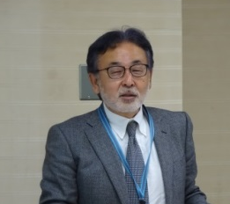
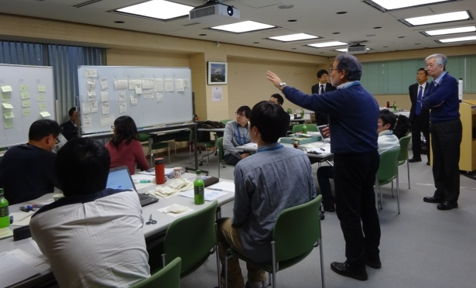
中核人材育成講座
事業戦略プランニング講座
～これなら解る、できる、戦略策定～
2
本講座では事業戦略の構造を簡潔に説明し、実践的な戦略検討のポイントとその手法を講義します。
さらに、講師オリジナルの手法による演習を通して戦略策定力強化と対話能力向上を図り、組織力
アップのスキル獲得を目指します。
11/16
【講義内容】
基本的な理論説明に併せて、事業企画の作成などの演習を適宜行い、自由な解釈や意見交換を挟みながら知識の定着と実務への応用化を図ります。
日 時
2019年11月16日(土)
11月30日(土)
10：00～17：00
11/30
【講義内容】
事業戦略プラニングのためのグループワーク（演習）が中心になります。グループ毎に戦略策定やコンセプト設定を行い、それを実現するためのプランを策定し、発表してもらいます。チーム・ビルディングやリーダーシップの学習機会となります。
講 師
【対象となる受講者】
事業戦略策定や商品開発などの知識とスキル習得に「当事
者意識を以って受講される方」、また「（講座の）場づくりへの貢
献意識がある方」ならば、職位に関わらずどなたでも受講して
いただきたいと思います。
戦略やマーケティング知識の無い方でも、用語についてはそ
の都度、且つ適宜に繰り返し説明しながら進めます。
小山石 行伸 氏
株式会社マーケティング
・マネジメント・アライアンス
代表取締役
■会 場：東洋大学 川越キャンパス 東武東上線 鶴ヶ島駅東口から徒歩10分（新西門まで）
■お申し込み方法
・FAX：裏面の「受講申込書」をご利用ください。
・WEBサイトから：HPから「受講申込書」をダウンロードのうえ、FAXまはE-mailでお申し込みください。
■詳しい講座案内をご希望の方は、下記までお問い合わせいただくか、HPをご覧ください。
URL：https://www.toyo.ac.jp/research/industry-government/pec/course/
■申し込み期限：11月11日(月)
■受講料：20,000円 (2日間)
東洋大学産学協同教育センター TEL049-239-1646 E-mail：tpec@toyo.jp

Slide 2
中核人材育成講座『事業戦略プランニング講座』受講申込書
【東洋大学産学協同教育センター行き FAX：049-239-1937】 受講申込期限＝11月11日(月)
企業名
住所 〒
ご担当者 | 氏名 (ふりがな )
 | 所属部署・役職
 | E‐mailアドレス
 | 緊急時(自然災害、公共交通機関の乱れ等による講座中止の場合)のご連絡先(携帯電話、E‐ｍailアドレス)
 | TEL | FAX
受講者氏名 (ふりがな )
所属部署・役職
年齢： 該当するところに○印を付けて下さい。 ［ 20歳代 30歳代 40歳代 50歳代 60歳以上 ］
ご自身の担当業務内容について具体的にお教え下さい。
受講に関してご意見、ご要望がございましたら、ご記入下さい。
受講者氏名 (ふりがな )
所属部署・役職
年齢： 該当するところに○印を付けて下さい。 ［ 20歳代 30歳代 40歳代 50歳代 60歳以上 ］
ご自身の担当業務内容について具体的にお教え下さい。
受講に関してご意見、ご要望がございましたら、ご記入下さい。
★申込後、こちらより連絡がない場合は、必ず産学協同教育センターまでご連絡をお願いします。
※申込書の記載内容は、当センターで作成保管する受講者台帳の基礎データとなります。各受講者に対し、より効果的な研修機会を提供
するためのものであり、それ以外に使用することなく個人情報保護法の趣旨にのっとり、適切に取扱いいたします。

